Slide 1





XXIV Ясинская (Апрельская) международная научная конференция по проблемам развития экономики и общества
Современные психометрические методы для измерения образовательного прогресса
Тарасов Сергей Владимирович
аспирант, сотрудник Центра психометрики и измерений в образовании
Москва, 2023

Slide 2
Введение
Измерение образовательного прогресса считается одним из основных способов доказательного развития образования.
Однако достижение условий, необходимых для того, чтобы доказательно говорить об измерении образовательного прогресса, является нетривиальной методологической задачей. В ответ на эту потребность образовательного сообщества методологи предложили значительное количество разнообразных методов и подходов для измерения прогресса [Саляхутдинова, Федерякин, 2022].
Необходимые условия для измерения прогресса:
● наличие нескольких (минимум двух) замеров одной и той же способности на какой-то временной дистанции;
● наличие якорных заданий между разными тестами;
● применение специальных методов психометрического моделирования для обеспечения единства интерпретации тестовых баллов [Loyd, Hoover, 1980].
2

Slide 3
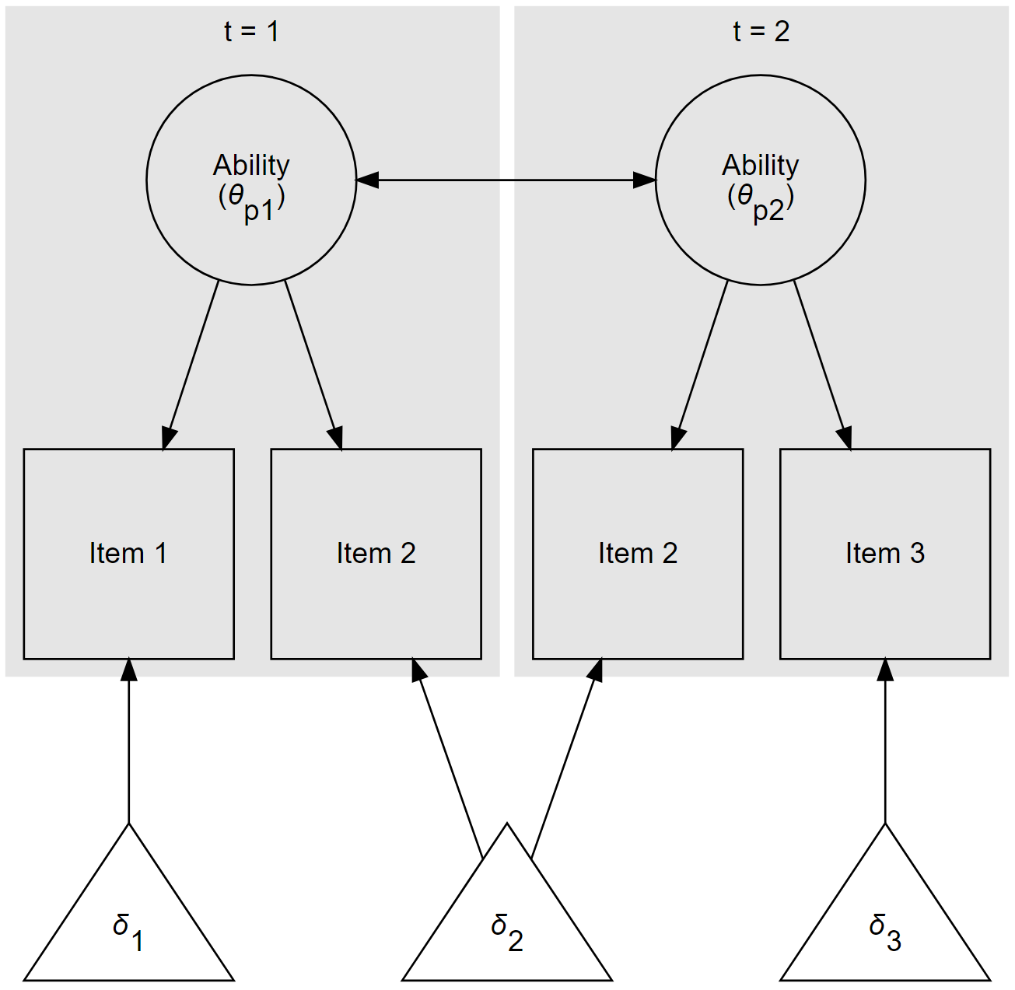
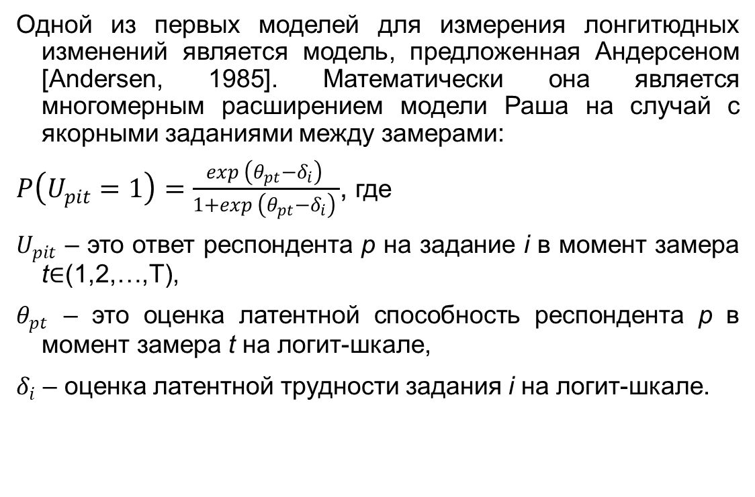
Измерения прогресса: якорные задания
Одной из первых моделей для измерения лонгитюдных изменений является модель, предложенная Андерсеном [Andersen, 1985]. Математически она является многомерным расширением модели Раша на случай с якорными заданиями между замерами:
$P\left(U_{pit}=1\right)=\frac{exp \left(θ_{pt}−δ_{i}\right) }{1+exp \left(θ_{pt}−δ_{i}\right) }$, где
$U_{pit}$ – это ответ респондента p на задание i в момент замера t∈(1,2,…,T),
$θ_{pt}$ – это оценка латентной способность респондента p в момент замера t на логит-шкале,
$δ_{i}$ – оценка латентной трудности задания i на логит-шкале.
Пример путевой диаграммы модели Андерсена
3

Slide 4
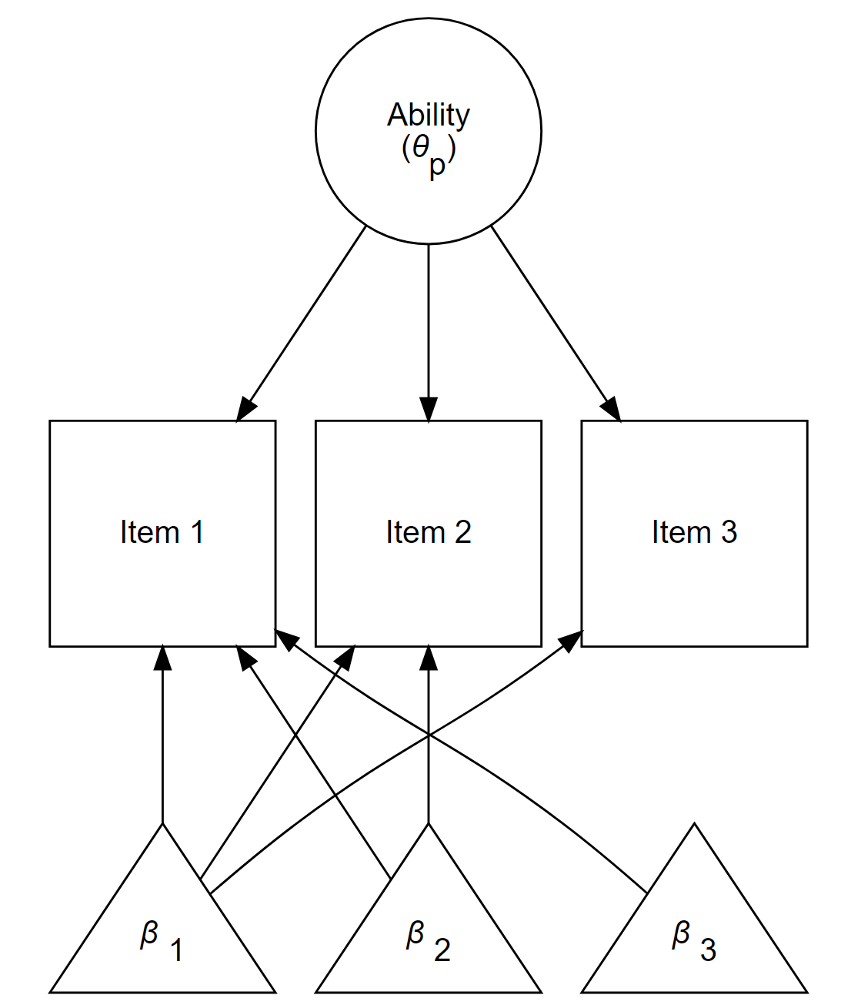
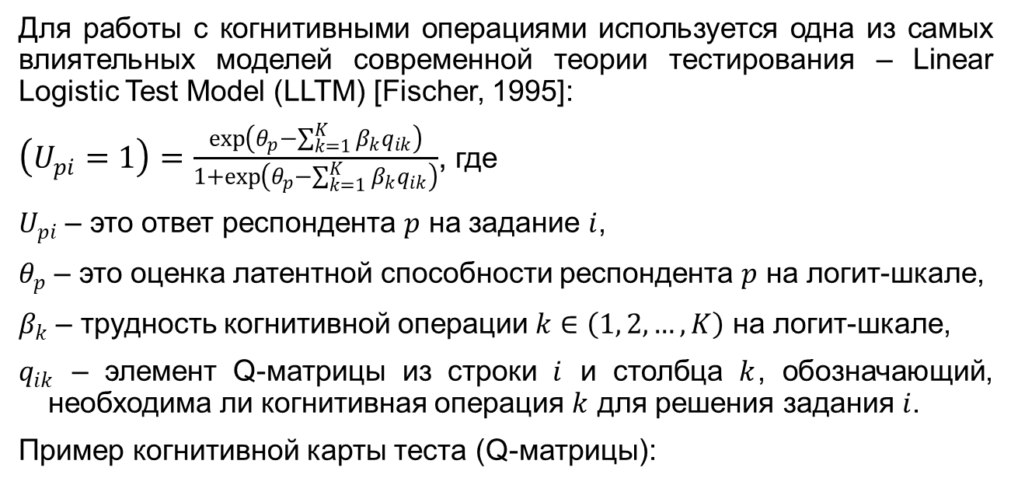
Когнитивные операции
Для работы с когнитивными операциями используется одна из самых влиятельных моделей современной теории тестирования – Linear Logistic Test Model (LLTM) [Fischer, 1995]:
$\left(U_{pi}=1\right)=\frac{\exp\left(θ_{p}−\sum_{k=1}^{K}{β_{k}q_{ik}}\right)}{1+\exp\left(θ_{p}−\sum_{k=1}^{K}{β_{k}q_{ik}}\right)}$, где
$U_{pi}$ – это ответ респондента $p$ на задание $i$,
$θ_{p}$ – это оценка латентной способности респондента $p$ на логит-шкале,
$β_{k}$ – трудность когнитивной операции $k∈\left(1, 2, …, K\right)$ на логит-шкале,
$q_{ik}$ – элемент Q-матрицы из строки $i$ и столбца $k$, обозначающий, необходима ли когнитивная операция $k$ для решения задания $i$.
Пример когнитивной карты теста (Q-матрицы):
Задание | Когнитивные операции
 | Сложение | Умножение | Порядок действий
2 + 3 * 2 | 1 | 1 | 1
4 * 2 + 1 | 1 | 1 | 0
2 + 3 + 5 | 1 | 0 | 0
Пример путевой диаграммы модели LLTM
4

Slide 5
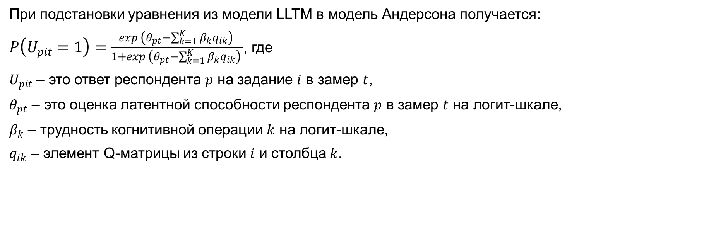
Измерения прогресса: когнитивные операции
При подстановки уравнения из модели LLTM в модель Андерсона получается:
$P\left(U_{pit}=1\right)=\frac{exp \left(θ_{pt}−\sum_{k=1}^{K}{β_{k}q_{ik}}\right) }{1+exp \left(θ_{pt}−\sum_{k=1}^{K}{β_{k}q_{ik}}\right) }$, где
$U_{pit}$ – это ответ респондента $p$ на задание $i$ в замер $t$,
$θ_{pt}$ – это оценка латентной способности респондента $p$ в замер $t$ на логит-шкале,
$β_{k}$ – трудность когнитивной операции $k$ на логит-шкале,
$q_{ik}$ – элемент Q-матрицы из строки $i$ и столбца $k$.
5

Slide 6
Пример исследования
Целью исследования являлось измерение прогресса по математике в 8-9 классах.
Инструмент: мониторинг индивидуального образовательного прогресса учащихся средней школы, разработанный в Центре психометрики и измерений в образовании Института образования НИУ «Высшая школа экономики», 4 замера и 3 уникальных теста.
Выборка: 472 учеников одного из регионов России, которые принимали участие хотя бы в одном из четырех замеров мониторинга.
Когнитивные операции: всего в заданиях представлено 12 различных когнитивных операций (например, “Навыки выполнения вычислений с целыми числами” и “Навыки работы с координатной плоскостью”), причем в первом тесте их количество равно 8, во втором - 11, а третий включает все 12.
6

Slide 7
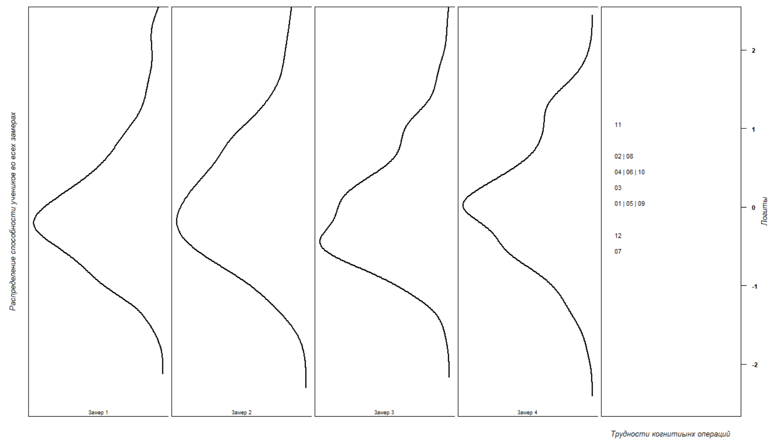
Результаты исследования
Сравнение результатов, полученных в двух подходах к моделированию прогресса:
Однако, корреляции способностей учеников из одного и того же замера, полученных в разных моделях, выше 0,99.
Корреляция трудностей заданий из разных моделей равна 0,56.
Навыки решения систем уравнений
Средняя способность | Раш-Андерсен | LLTM-Андерсен
Замер 1 | 0 | 0
Замер 2 | 0,06 | 0,218
Замер 3 | -0,221 | -0,031
Замер 4 | -0,272 | 0,074
Навыки представления и считывания информации из текстового описания
Карта ученики-задания из модели LLTM-Андерсон
7

Slide 8
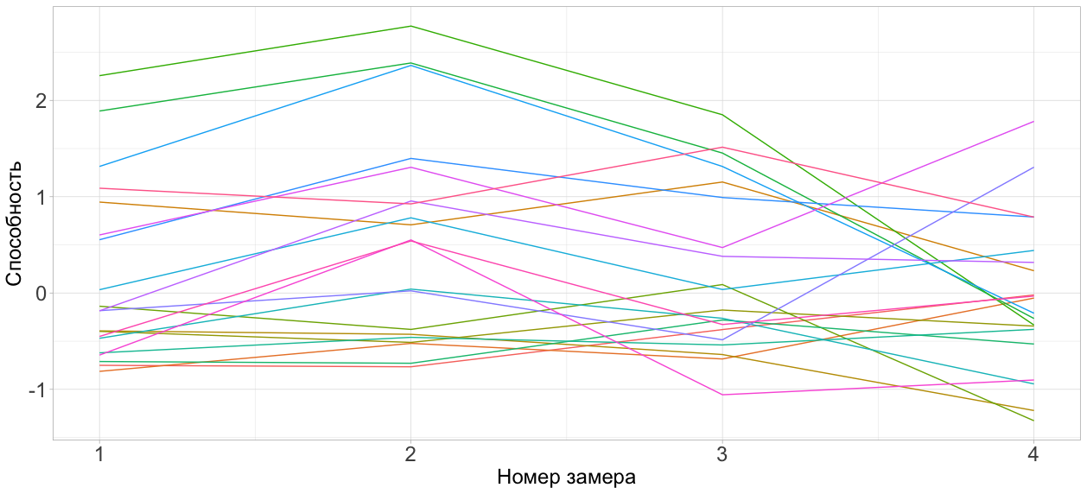
Результаты исследования
Также модель LLTM-Андерсена позволяет отслеживать прогресс каждого ученика во времени индивидуально.
Траектории изменения способности 20 случайно выбранных учеников, которые участвовали во всех замерах:
8

Slide 9
Заключение
Использование когнитивных операций является новым и перспективным подходом для измерения прогресса. Для этой цели были применены специальные психометрические методы современной теории тестирования, а именно модель LLTM, совмещенная с моделью Андерсена для моделирования повторяющихся замеров.
Аргументы в пользу LLTM, а не классической Раш-модели, в основном являются интерпретационными, а не статистическими.
Кроме этого, в модели LLTM-Андерсена в отличие от модели Раш-Андерсена наличие якорных заданий между замерами является необязательным условием [Yu, Zhan, Chen, 2023].
Качество результатов в LLTM очень сильно определяется качеством использованной Q-матрицы, что дополнительно актуализирует исследования по валидизации или автоматическому составлению Q-матрицы [Sun, et al., 2014].
Одним из главных ограничений предложенного подхода является использование порогов (трудностей когнитивных операций) для выводов о респондентах. Пороги, которые являются побочным продуктом данной методологии, являются исключительно диагностическими и предназначенными для принятия решений в тестирования с низкими ставками.
9

Slide 10
Источники
Саляхутдинова, Д. Р., Федерякин, Д. А. (2022). Способы связывания шкал для измерения образовательного прогресса в разных парадигмах анализа данных образовательного тестирования. Отечественная и зарубежная педагогика, 1(3), 98-111. doi: 10.24412/2224–0772–2022–84–98–111
Andersen, E. B. (1985). Estimating latent correlations between repeated testings.Psychometrika, 50, 3–16. https://doi.org/10.1007/BF02294143
Fischer, G.H. (1995). The Linear Logistic Test Model. In: Fischer, G.H., Molenaar, I.W. (eds) Rasch Models. Springer, New York, NY. https://doi.org/10.1007/978-1-4612-4230-7_8
Loyd, B. H., & Hoover, H. D. (1980). Vertical equating using the Rasch model. Journal of Educational Measurement, 179-193. https://doi.org/10.1111/j.1745-3984.1980.tb00825.x
Sun, Y., Ye, S., Inoue, S., & Sun, Y. (2014). Alternating Recursive Method for Q-matrix Learning. Educational Data Mining.
Yu X, Zhan P and Chen Q (2023) Don’t worry about the anchor-item setting in longitudinal learning diagnostic assessments. Front. Psychol. 14:1112463. https://doi.org/10.3389/fpsyg.2023.1112463
10

Slide 11
Спасибо за внимание!
svtarasov@hse.ru

